Slide 1
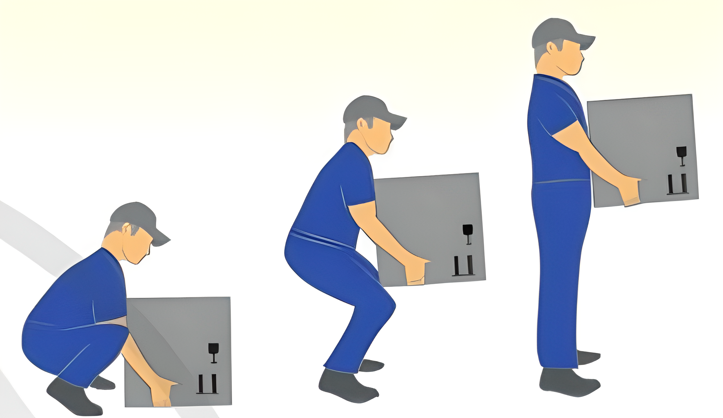
Khi muốn nâng một vật, người ta cần tác dụng lực có hướng thẳng đứng lên trên (hình bên). Có cách nào tận dụng được trọng lượng của người để nâng được vật lên cao hay không?

Slide 2

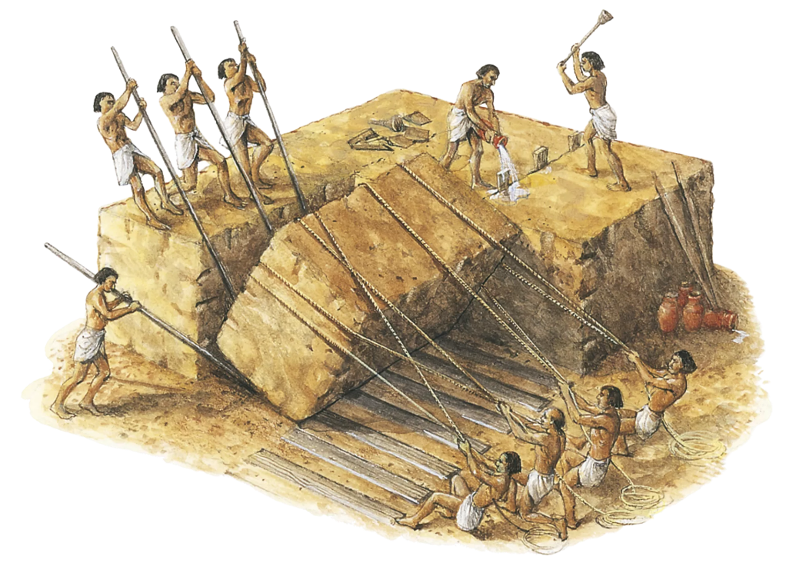
BÀI 19: ĐÒN BẨY

Slide 3

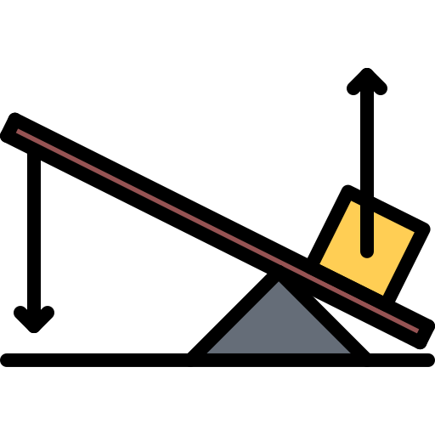

NỘI DUNG BÀI HỌC
TÁC DỤNG CỦA ĐÒN BẨY
CÁC LOẠI ĐÒN BẨY
ỨNG DỤNG CỦA ĐÒN BẨY

Slide 4
Tác Dụng Của Đòn Bẩy

Slide 5

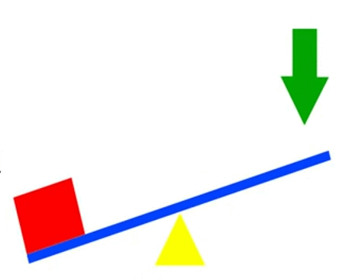
Tác Dụng Của Đòn Bẩy
Khi một vật quay do chịu lực tác dụng, nó có thể tác dụng lực lên một vật khác
Đòn Bẩy
Đòn bẩy có thể làm thay đổi hướng của lực tác dụng

Slide 6
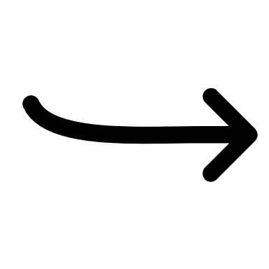
Tác Dụng Của Đòn Bẩy
Mô hình đòn bẩy đơn giản
B
Lực
Vật
Điểm tựa
A
Đòn bẩy gồm:
- Điểm tựa O
- Khoảng cách từ giá của lực tác dụng tới điểm tựa gọi là cánh tay đòn

Slide 7
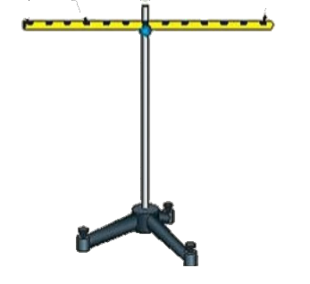
Tác Dụng Của Đòn Bẩy
Thí nghiệm
Dùng lực kế tác dụng lực vào đòn bẩy AB, đòn bẩy có thể tác dụng lực nâng quả nặng.
2N
1,5N
Thay đổi cánh tay đòn bằng cách móc lực kế vào các vị trí khác nhau
1N
0,5N
Đọc giá trị của lực kế khi nâng được các quả nặng để thanh cân bằng ở mỗi vị trí của lực kế.

Slide 8


Tác Dụng Của Đòn Bẩy
Câu hỏi
Câu 1: Đòn bẩy AB có tác dụng thay đổi hướng lực tác dụng khi nâng quả nặng như thế nào?
Trả lời
Khi thay đổi vị trí của lực kế trên đòn bẩy AB ở đầu A và giữ nguyên vị trí vật treo ở đầu B ta thấy rằng:
+ Lực kế càng ở gần điểm tựa O thì giá trị của lực kế chỉ càng lớn.
+ Lực kế càng ra xa điểm tựa O thì giá trị của lực kế càng nhỏ.

Slide 9

Câu 2: Khi nào đòn bẩy cho ta lợi thế về lực?

Slide 10

Đòn bẩy cho ta lợi thế về lực khi cánh tay đòn (khoảng cách từ điểm tựa O tới giá của lực) càng dài.

Slide 11
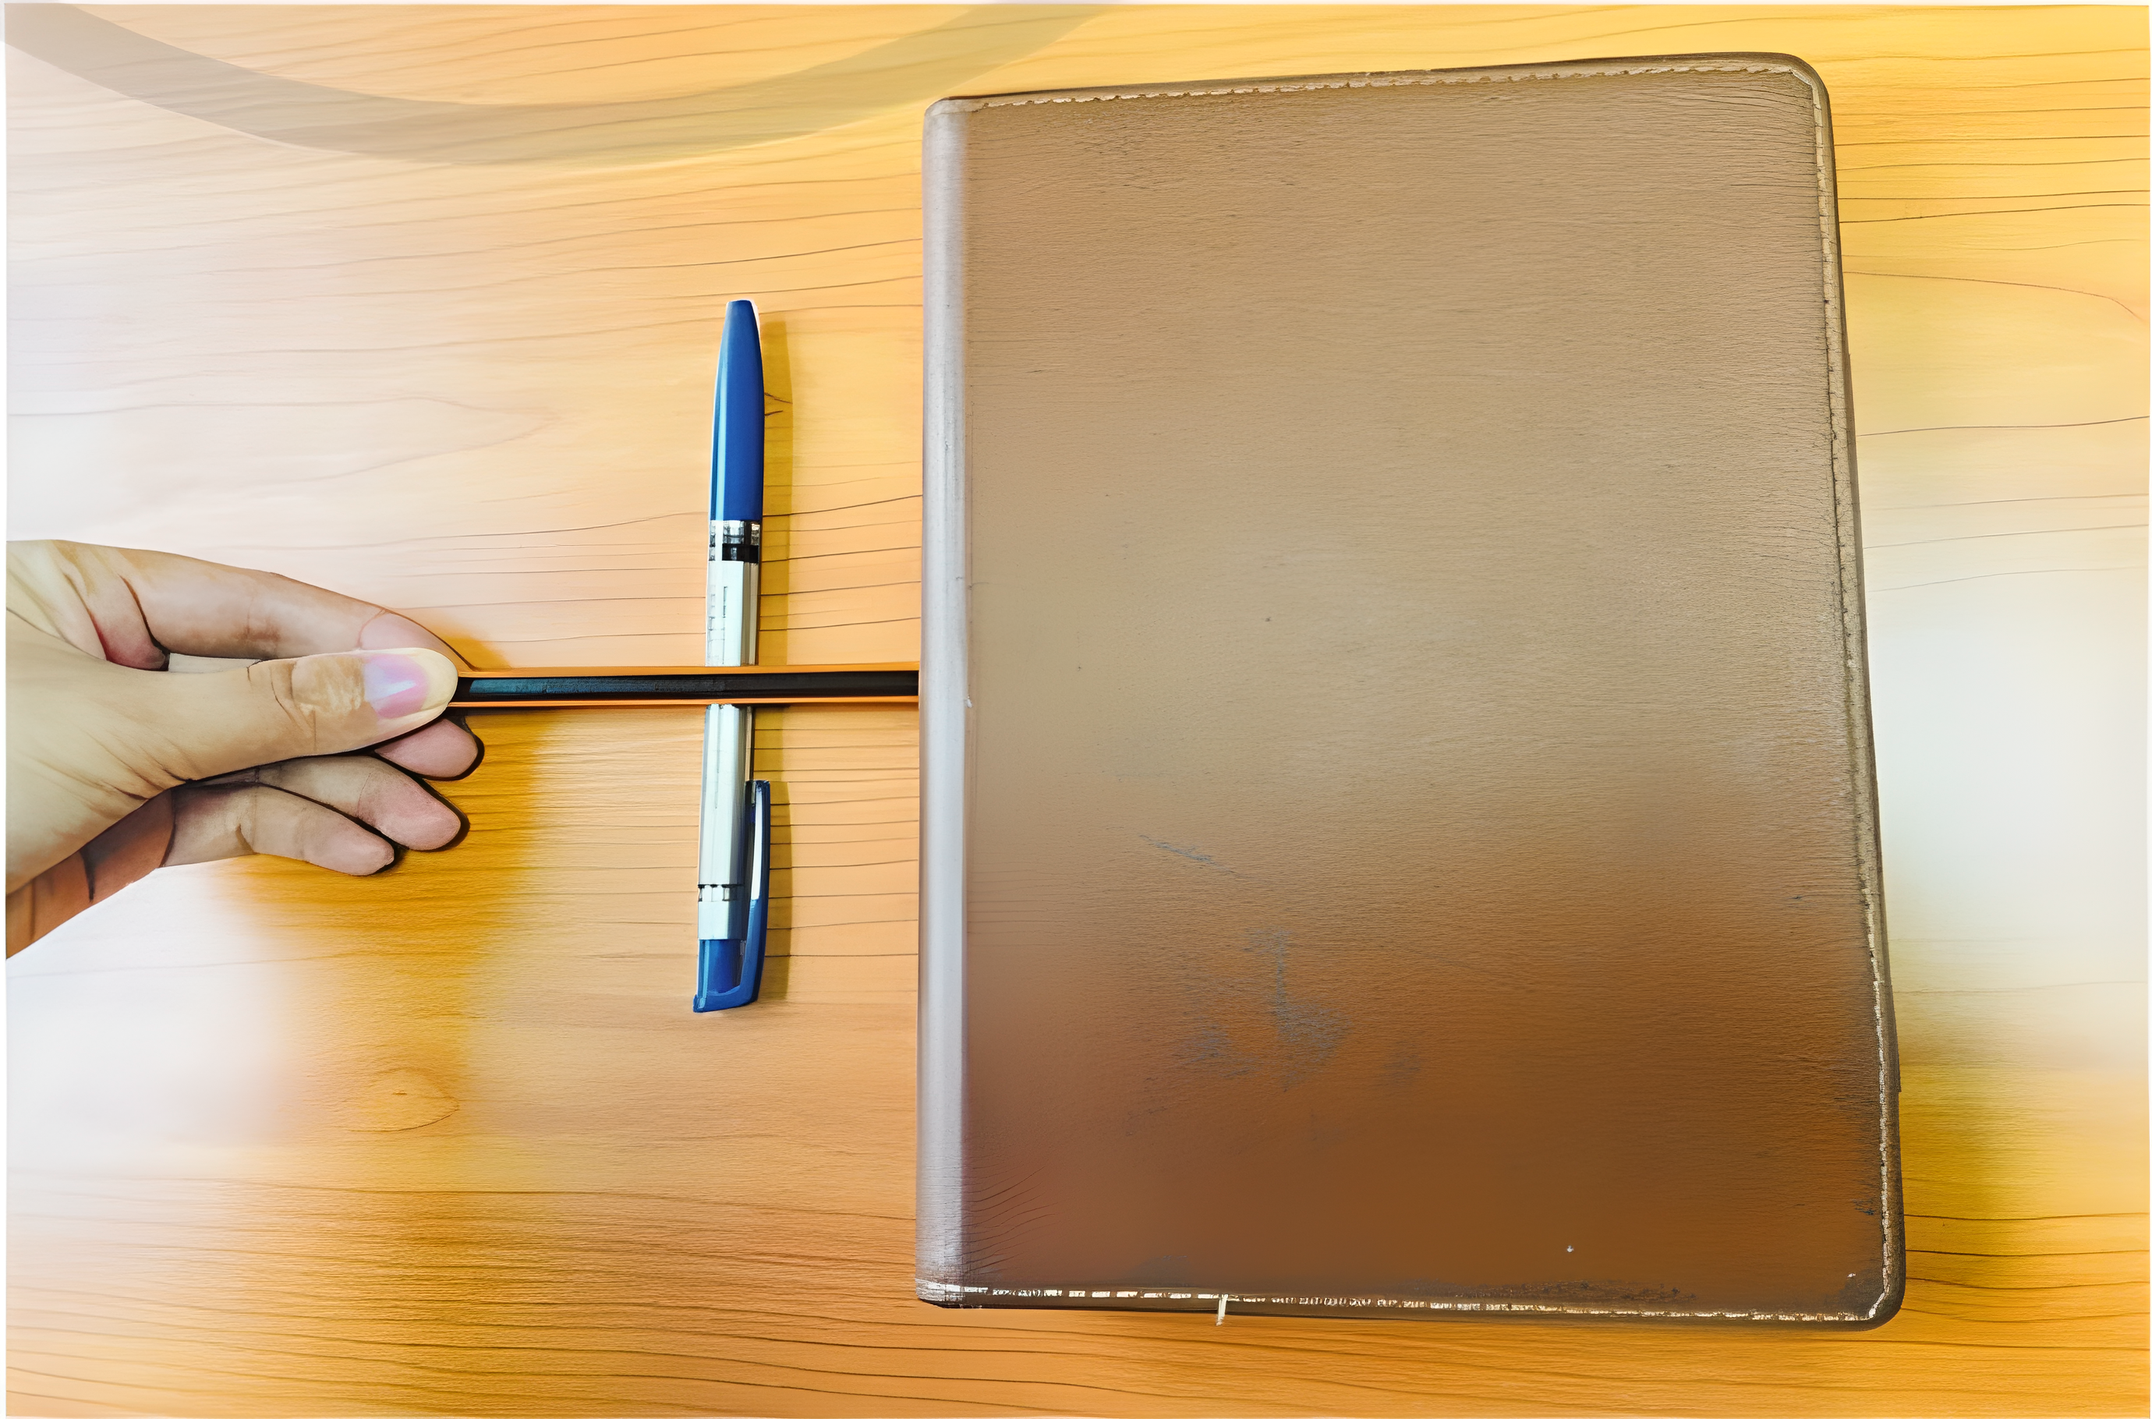
Có thể tạo ra đòn bẩy đơn giản bằng các dụng cụ học tập

Slide 12
Nêu một số ví dụ về dùng đòn bẩy làm đổi hướng của lực tác dụng

Slide 13
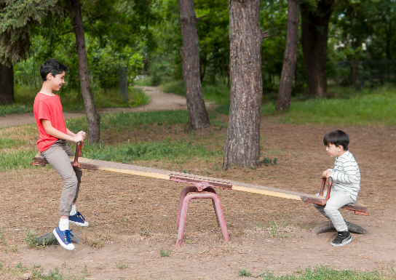

Slide 14
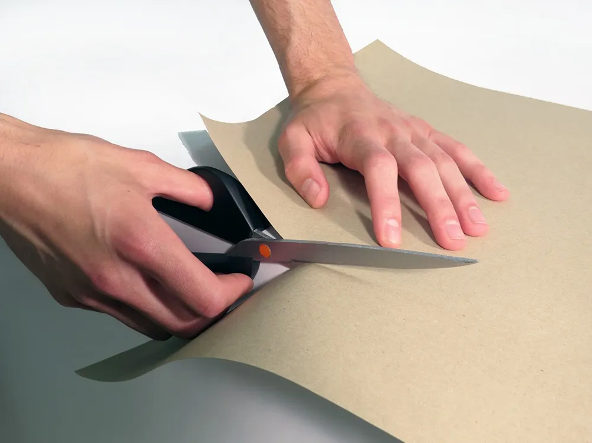
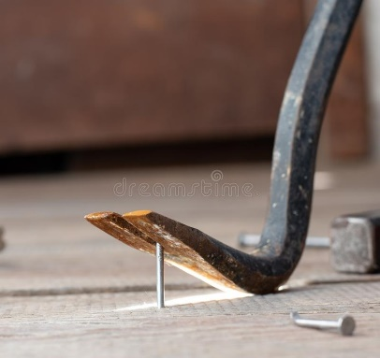

Slide 15
Tác Dụng Của Đòn Bẩy
Mô hình đòn bẩy đơn giản
Cánh tay đòn
B
Lực
Vật
Điểm tựa
A
Đòn bẩy đã giúp đổi hướng lực tác dụng – cánh tay đòn càng dài càng có lợi về lực

Slide 16
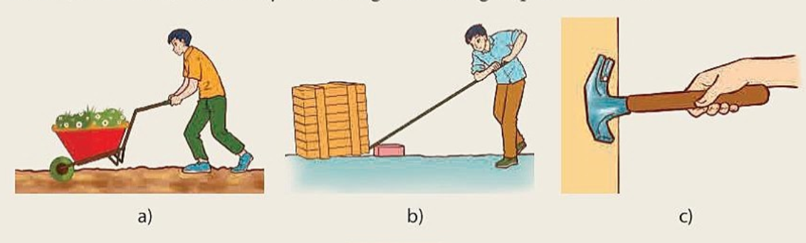
Câu hỏi
Xác định điểm tựa, cánh tay đòn trong các trường hợp ở Hình 19.2.
a)
b)
c)
Lực
Lực
Cánh tay đòn
Lực
Điểm tựa
Cánh tay đòn
Cánh tay đòn
Điểm tựa
Điểm tựa
Trả lời

Slide 17
Trả lời
Lực
Cánh tay đòn
Điểm tựa
a)

Slide 18
Trả lời
Lực
Cánh tay đòn
Điểm tựa
b)

Slide 19
Trả lời
Cánh tay đòn
Điểm tựa
Lực
c)

Slide 20
Câu hỏi
Câu 2: Sử dụng đòn bẩy như Hình 19.2 có thể làm đổi hướng tác dụng lực như thế nào?
Trả lời
- Hình a: đòn bẩy không có tác dụng làm thay đổi hướng tác dụng lực.
- Hình b: thay đổi từ lực nâng có phương thẳng đứng chiều từ dưới lên trên thành lực tác dụng có phương thẳng đứng chiều từ trên xuống dưới.
- Hình c: thay đổi từ lực có phương vuông góc với tường, chiều hướng ra ngoài tường thành lực có phương song song với tường, chiều từ trên xuống dưới.

Slide 21
CÁC LOẠI ĐÒN BẨY

Slide 22
Các Loại Đòn Bẩy
Dựa trên vị trí của vật, vị trí tác dụng lực, điểm tựa, đòn bẩy được phân thành 2 loại
O₁
O
O₂
Điểm tựa
F₂
F₁
Loại I — Đòn bẩy có điểm tựa nằm giữa 2 điểm đặt của 2 lực

Slide 23
Các Loại Đòn Bẩy
Dựa trên vị trí của vật, vị trí tác dụng lực, điểm tựa, đòn bẩy được phân thành 2 loại
F₂
O₁
O
O₂
Điểm tựa
F₁
Loại II có lượi về lực — Đòn bẩy có điểm tựa nằm ngoài khoảng giữa điểm đặt 2 lực, F₂ nằm xa điểm tựa hơn F₁

Slide 24
Các Loại Đòn Bẩy
Dựa trên vị trí của vật, vị trí tác dụng lực, điểm tựa, đòn bẩy được phân thành 2 loại
F₂
O₁
O
O₂
F₁
Điểm tựa
Loại II không có lợi về lực — Đòn bẩy có điểm tựa nằm ngoài khoảng giữa điểm đặt 2 lực, F₂ nằm gần điểm tựa hơn F₁

Slide 25

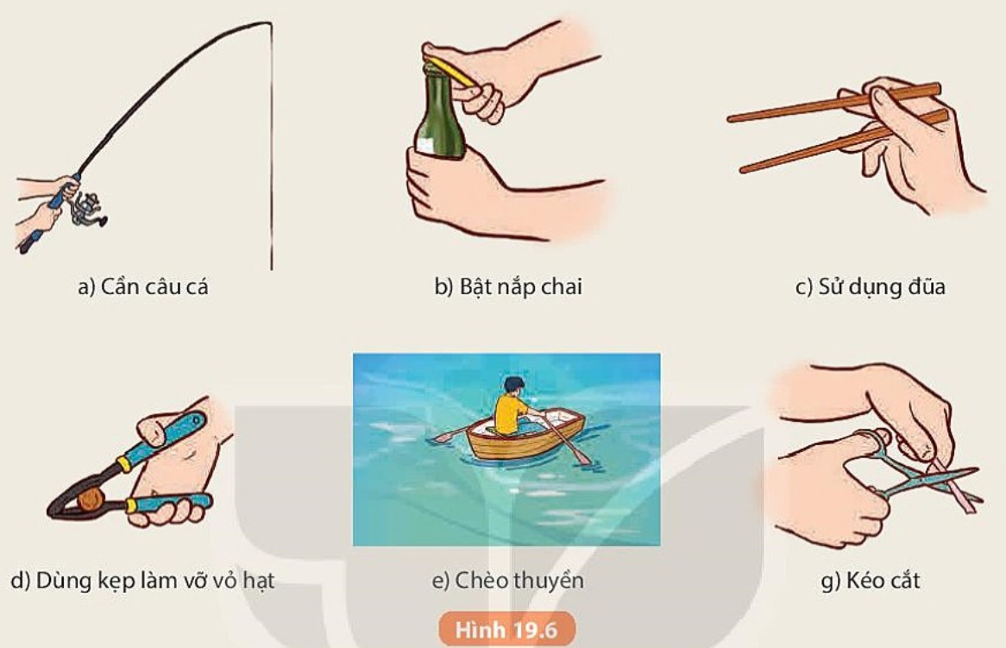
Các Loại Đòn Bẩy
Hình 19.6 vẽ các dụng cụ, các vật có cấu tạo và chức năng của đòn bẩy.
- Em hãy chỉ rõ loại đòn bẩy trong từng trường hợp.
- Sử dụng đòn bẩy như vậy đem lại lợi ích như thế nào?

Slide 26
Các Loại Đòn Bẩy
Đòn bẩy loại 2 không cho lợi về lực
Giúp di chuyển vật cần nâng nhanh chóng và dễ dàng hơn (câu được cá nhanh hơn).

Slide 27
Các Loại Đòn Bẩy
Đòn bẩy loại 1
Cho lợi về lực (mở được nắp bia dễ dàng).

Slide 28
Các Loại Đòn Bẩy
Đòn bẩy loại 2 không cho lợi về lực
Giúp di chuyển vật cần nâng nhanh chóng và dễ dàng hơn (gắp thức ăn dễ dàng).

Slide 29
Các Loại Đòn Bẩy
Đòn bẩy loại 2 cho lợi về lực
Nâng được vật nặng (làm vỡ được vật cứng khi cần một lực tác dụng lớn).

Slide 30
Các Loại Đòn Bẩy
Đòn bẩy loại 1
Cho lợi về lực và thay đổi hướng tác dụng lực theo mong muốn (làm thuyền di chuyển dễ dàng).

Slide 31
Các Loại Đòn Bẩy
Đòn bẩy loại 1
Cho lợi về lực và thay đổi hướng tác dụng lực theo mong muốn (cắt đồ vật dễ dàng).

Slide 32
Khi muốn nâng một vật, người ta cần tác dụng lực có hướng thẳng đứng lên trên (hình bên). Có cách nào tận dụng được trọng lượng của người để nâng được vật lên cao hay không?

Slide 33
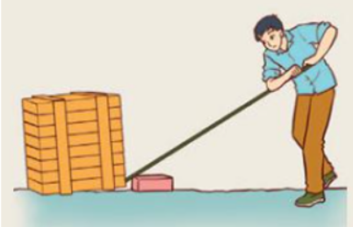
Sử dụng đòn bẩy: người ấn lên đòn bẩy một lực theo phương thẳng đứng hướng xuống.

Slide 34
Các Loại Đòn Bẩy
Lấy các ví dụ khác về mỗi loại đòn bẩy trong cuộc sống và phân tích tác dụng của chúng.

Slide 35
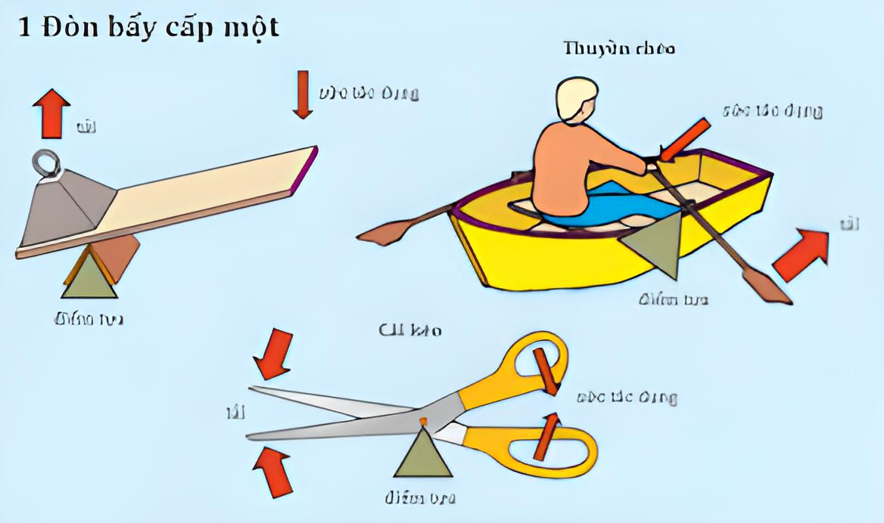
Đòn bẩy loại I
Thuyền Chèo
lực tác dụng
lực tác dụng
Điểm tựa
Điểm tựa
Cái Kéo
lực tác dụng
Điểm tựa

Slide 36
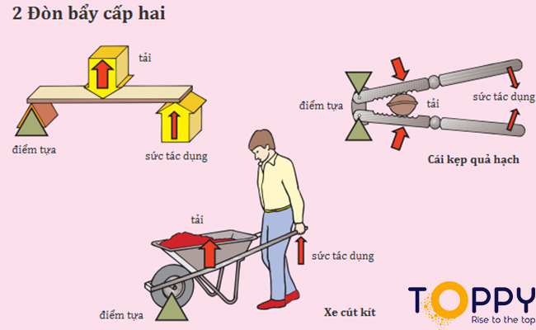
Đòn bẩy loại II
Điểm tựa
lực tác dụng
Điểm tựa
lực tác dụng
Kẹp quả
lực tác dụng
Điểm tựa
Xe cút kít

Slide 37
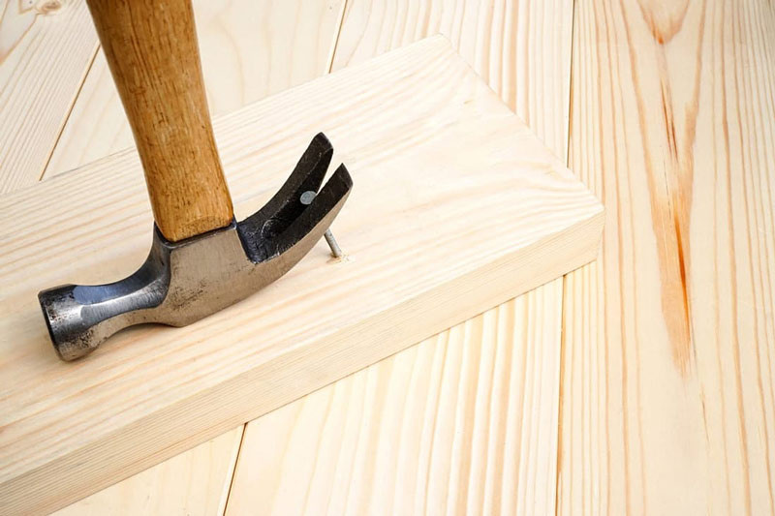
Đòn bẩy loại III
lực tác dụng
Điểm tựa

Slide 38
Ứng Dụng Của Đòn Bẩy

Slide 39
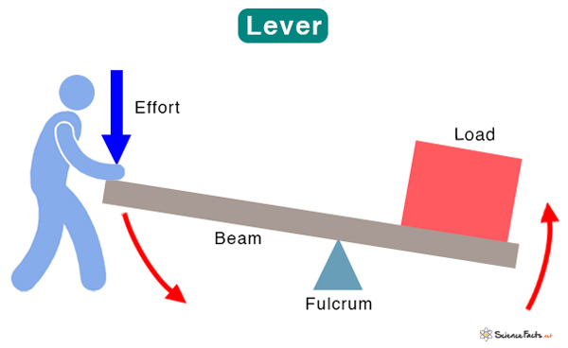
Ứng Dụng Của Đòn Bẩy
Để sử dụng đòn bẩy ta cần
Chọn vật thích hợp làm đòn bẩy
Tạo ra hoặc lựa chọn một điểm cố định làm điểm tựa
Bố trí đòn bẩy và điểm tựa để đòn bẩy tác dụng lực lên vật
Tìm vị trí ở đòn bẩy để người tác dụng lực lên đòn bẩy được thuận lợi
Lực
B
A
Vật
Điểm tựa

Slide 40
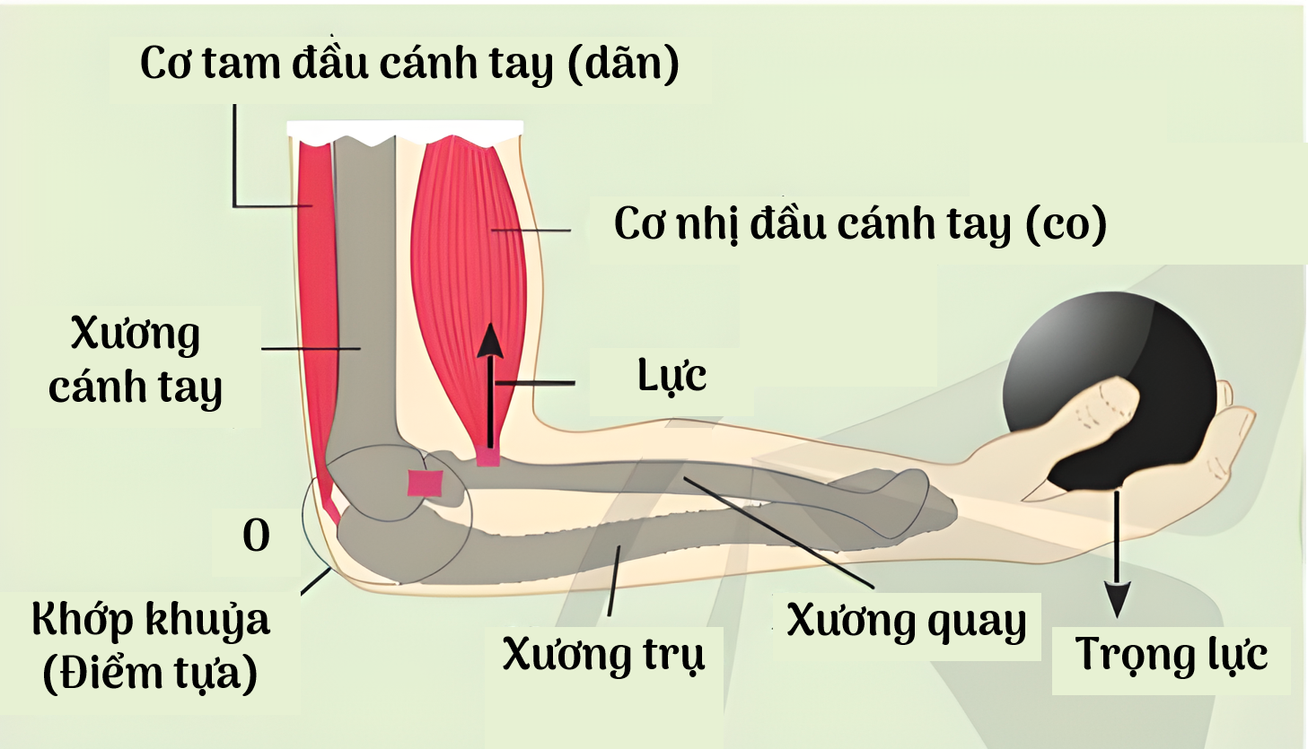
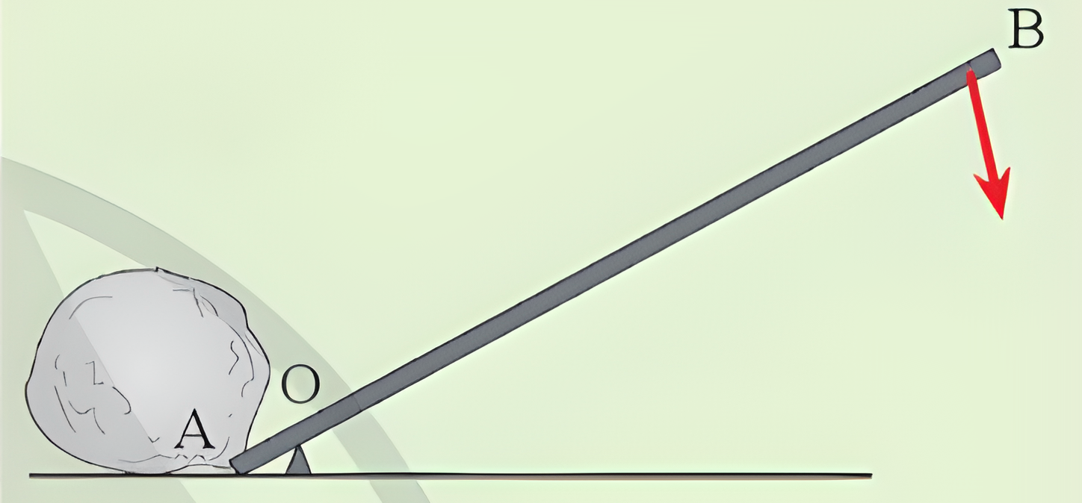
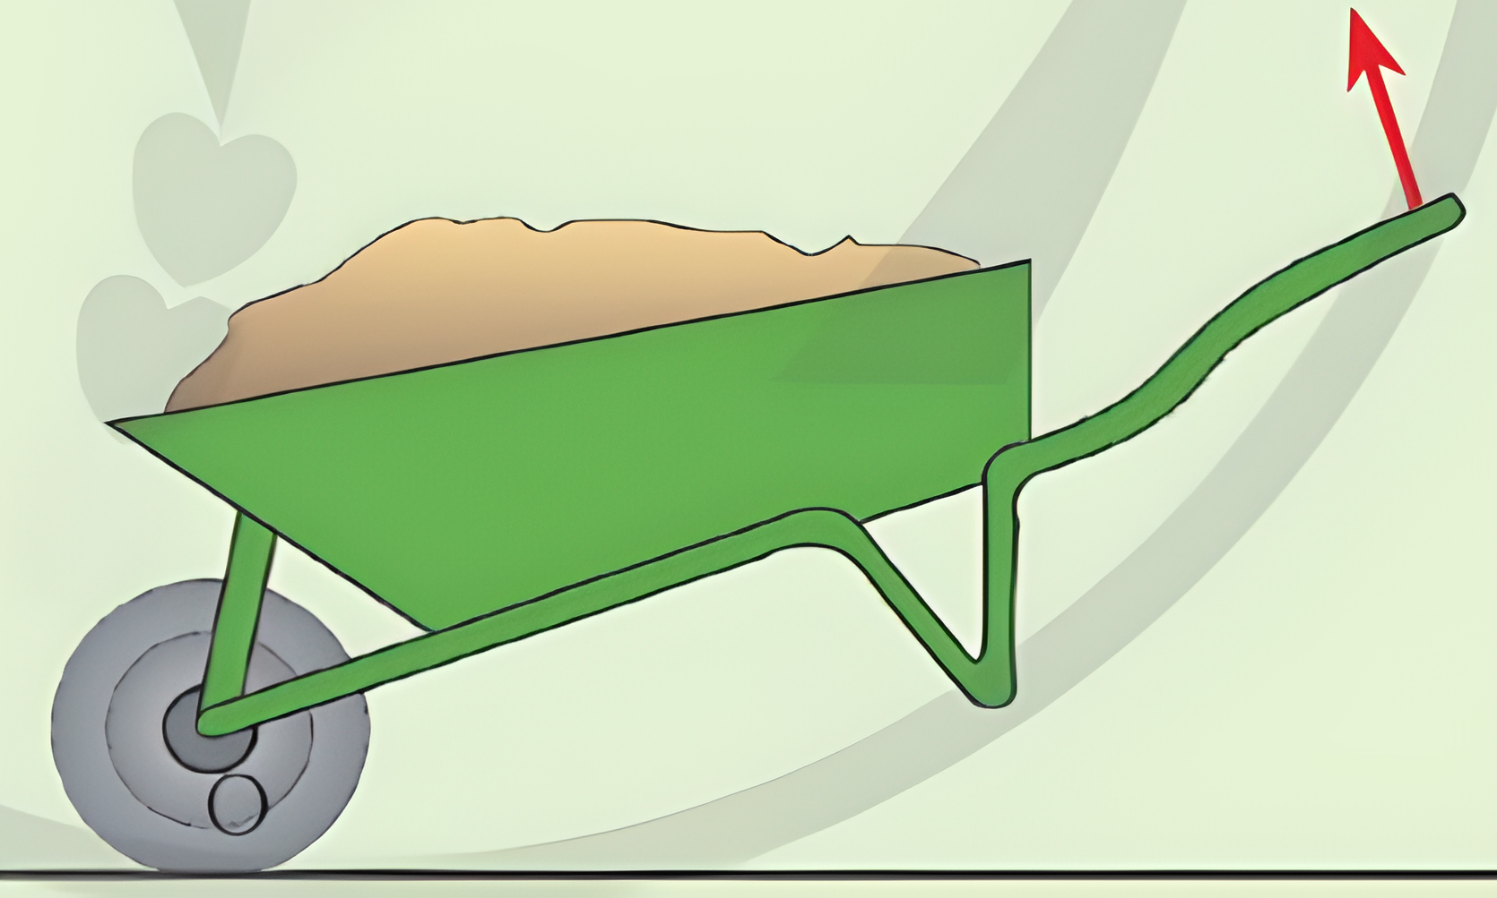
Đòn bẩy được ứng dụng nhiều trong đời sống và kĩ thuật

Slide 41
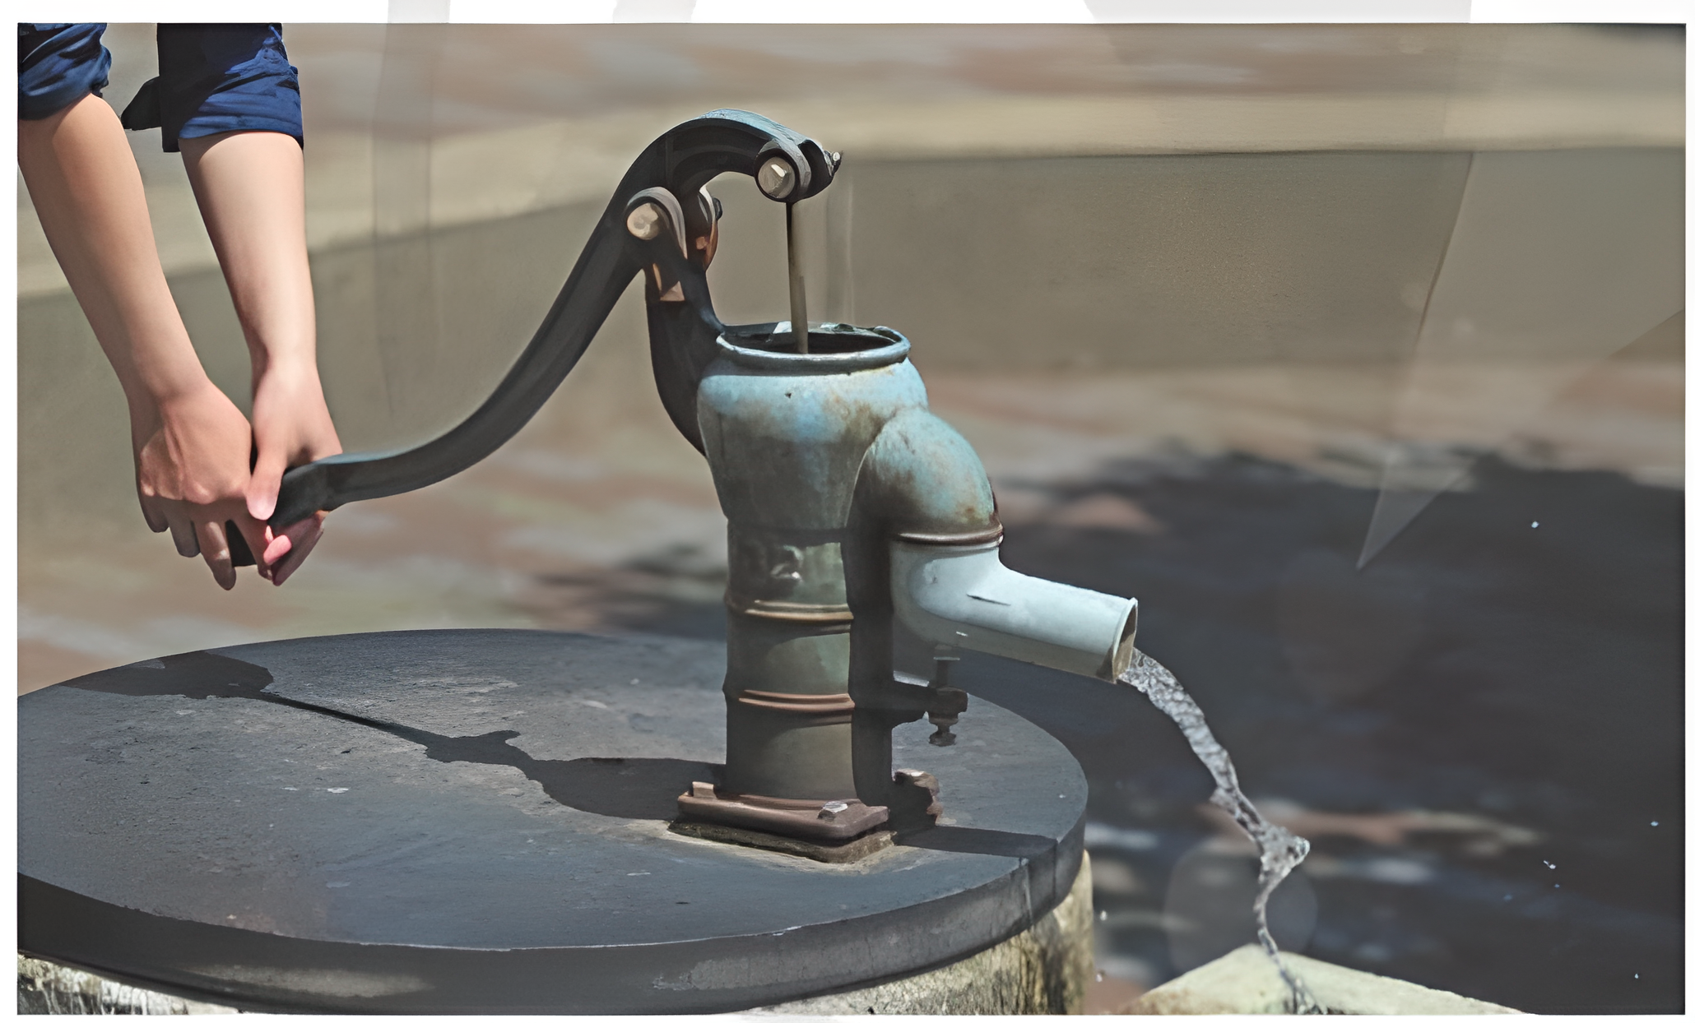
1. Bơm nước bằng tay

Slide 42
Đòn bẩy trong máy bơm nước bằng tay (Hình 19.7) là đòn bẩy loại nào? Sử dụng máy bơm nước này cho ta những lợi ích gì?

Slide 43
Điểm tựa
Lực
Đòn bẩy loại 1 vì có điểm tựa nằm trong khoảng điểm đặt lực tác dụng và vật nâng.
Sử dụng máy bơm nước này giúp ta lợi về lực nâng nước và thay đổi được hướng tác dụng lực theo ý con người muốn.

Slide 44

2. Đòn bẩy trong cơ thể người

Slide 45
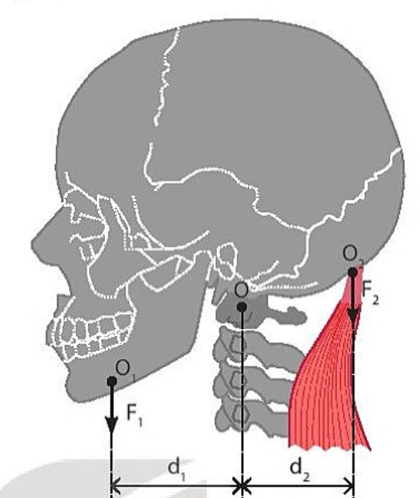
Đòn bẩy loại 1
Đầu là đòn bẩy loại 1
Trục quay là đốt sống trên cùng
Trọng lượng đầu được chia 2 bên trục quay giúp đầu ở trạng thái cân bằng
Câu hỏi
Dựa trên cấu tạo của cơ thể và tác dụng của đòn bẩy em hãy đưa ra tư thế ngồi để tránh mỏi cổ.

Slide 46
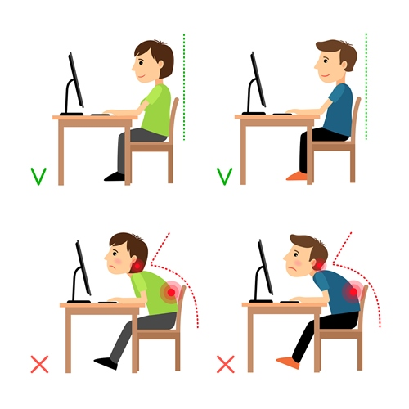
Đòn bẩy loại 1
Trả lời
- Cổ: giữ cổ ở vị trí thẳng trục với cột sống.
- Vai: thả lỏng, đặt cẳng tay ở mặt phẳng ngang vuông góc với khuỷu tay, cổ tay thẳng trục với cẳng tay.
- Lưng: giữ thẳng, ghế tựa, có thể điều chỉnh chiều cao, độ nghiêng phù hợp nhằm giảm thiểu các áp lực lên cột sống.
- Chân: bàn chân nên đặt bằng phẳng trên sàn. Tránh ngồi bắt chéo chân
- Chân: bàn chân nên đặt bằng phẳng trên sàn. Tránh ngồi bắt chéo chân

Slide 47
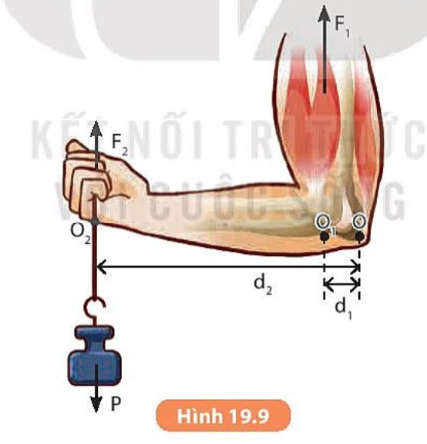
Đòn bẩy loại 2
Cánh tay là đòn bẩy loại 2
Khi ta cầm một vật nặng trên tay, cơ bắp tay sẽ tạo ra một lực, giúp cánh tay nằm cân bằng với trục quay chính là khớp xương ở khuỷu tay
Câu hỏi
Em hãy giải thích vì sao khi cầm vật nặng, ta cần gập sát cánh tay vào bắp tay.

Slide 48
Đòn bẩy loại 2
Trả lời
Khi cầm vật nặng, ta cần gập sát cánh tay vào bắp tay khi đó làm giảm được độ dài cánh tay đòn giúp làm giảm được tác dụng của trọng lượng của vật lên cánh tay để tránh mỏi cơ.

Slide 49
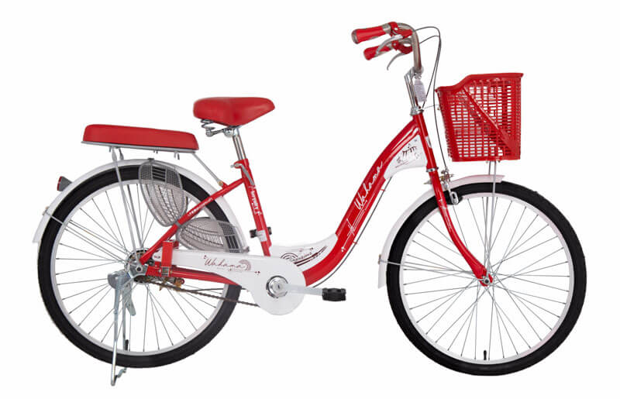
3. Đòn bẩy trong xe đạp

Slide 50
Em hãy xác định các đòn bẩy trên xe đạp khi ta sử dụng xe. Ứng với mỗi trường hợp hãy xác định trục quay, các lực tác dụng và xác định loại đòn bẩy tương ứng.

Slide 51
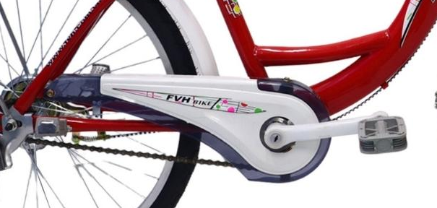
3. Đòn bẩy trong xe đạp
(2)
(1)
(3)
(5)
(4)
Bộ phận gồm: Bàn đạp (pê-đan) (1), đùi, trục giữa (2), đĩa (3), xích (4), líp (5).
Bàn đạp là điểm lực tác dụng
Trục giữa là điểm tựa
Xích đĩa líp là điểm đặt vật nâng (kéo bánh xe sau chuyển động)

Slide 52
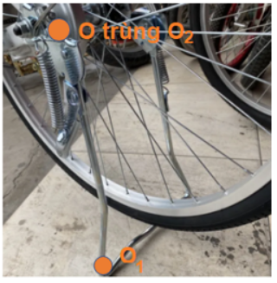
3. Đòn bẩy trong xe đạp
Bộ phận gồm: chân chống xe
O là điểm tựa; O₁ là điểm tác dụng lực; O₂ là điểm đặt vật.

Slide 53
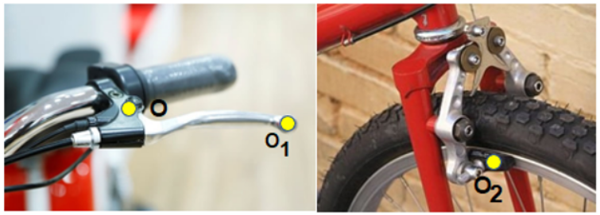
3. Đòn bẩy trong xe đạp
Bộ phận gồm: đòn bẩy tay phanh
O là điểm tựa; O₁ là điểm tác dụng lực; O₂ là điểm đặt vật.

Slide 54
Hãy mô tả sự thay đổi hướng của lực khi dùng chân tác dụng lực lên pê – đan xe đạp để đẩy xe đạp tiến về phía trước. Xét quá trình tác dụng lực với hai trục quay tại trục giữa A và trục bánh sau B (Hình 19.10).

Slide 55
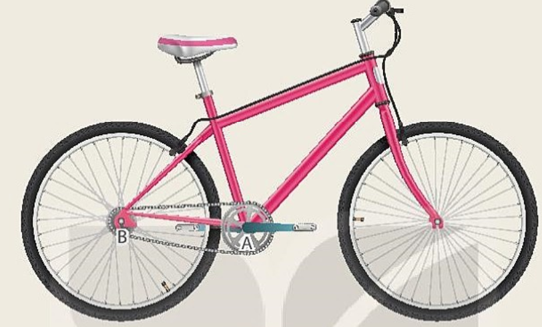
3. Đòn bẩy trong xe đạp
Lực khi dùng chân tác dụng lên pê – đan xe đạp có phương thẳng đứng chiều từ trên xuống và có tác dụng làm trục giữa A quay, khi đó tạo ra lực kéo giữa các điểm tiếp xúc giữa mắt xích và răng của vành đĩa, làm cho trục bánh sau B quay tạo ra lực kéo làm cả xe chuyển động.

Slide 56

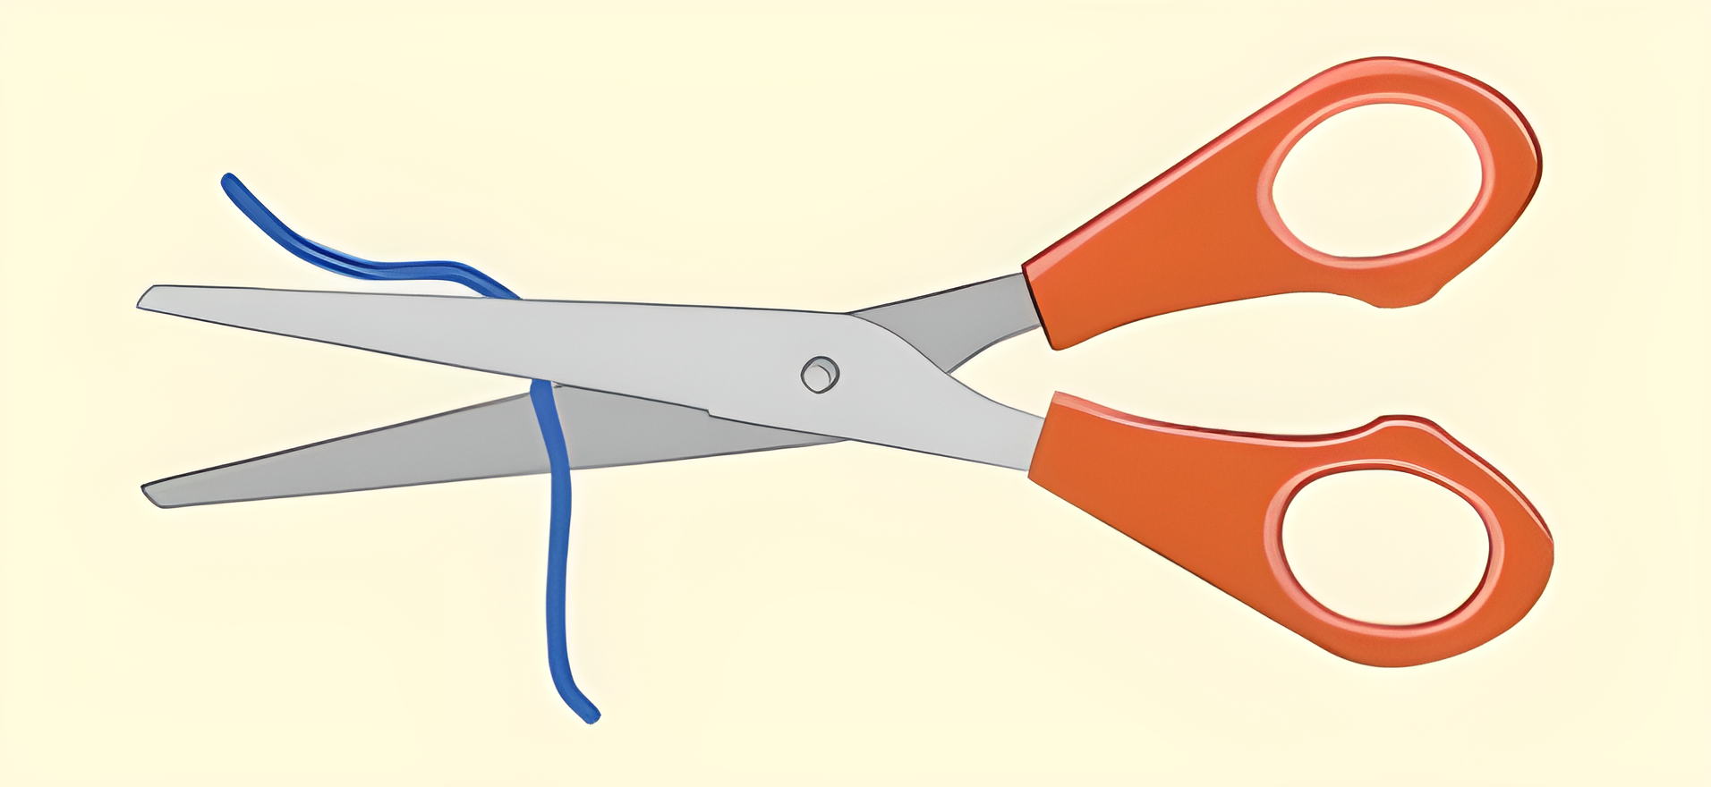
Quan sát hình cho biết đâu là đòn bẩy, đâu là điểm tựa và chỉ ra sự thay đổi hướng của lực trong hình

Slide 57
Lực
Điểm tựa

Slide 58
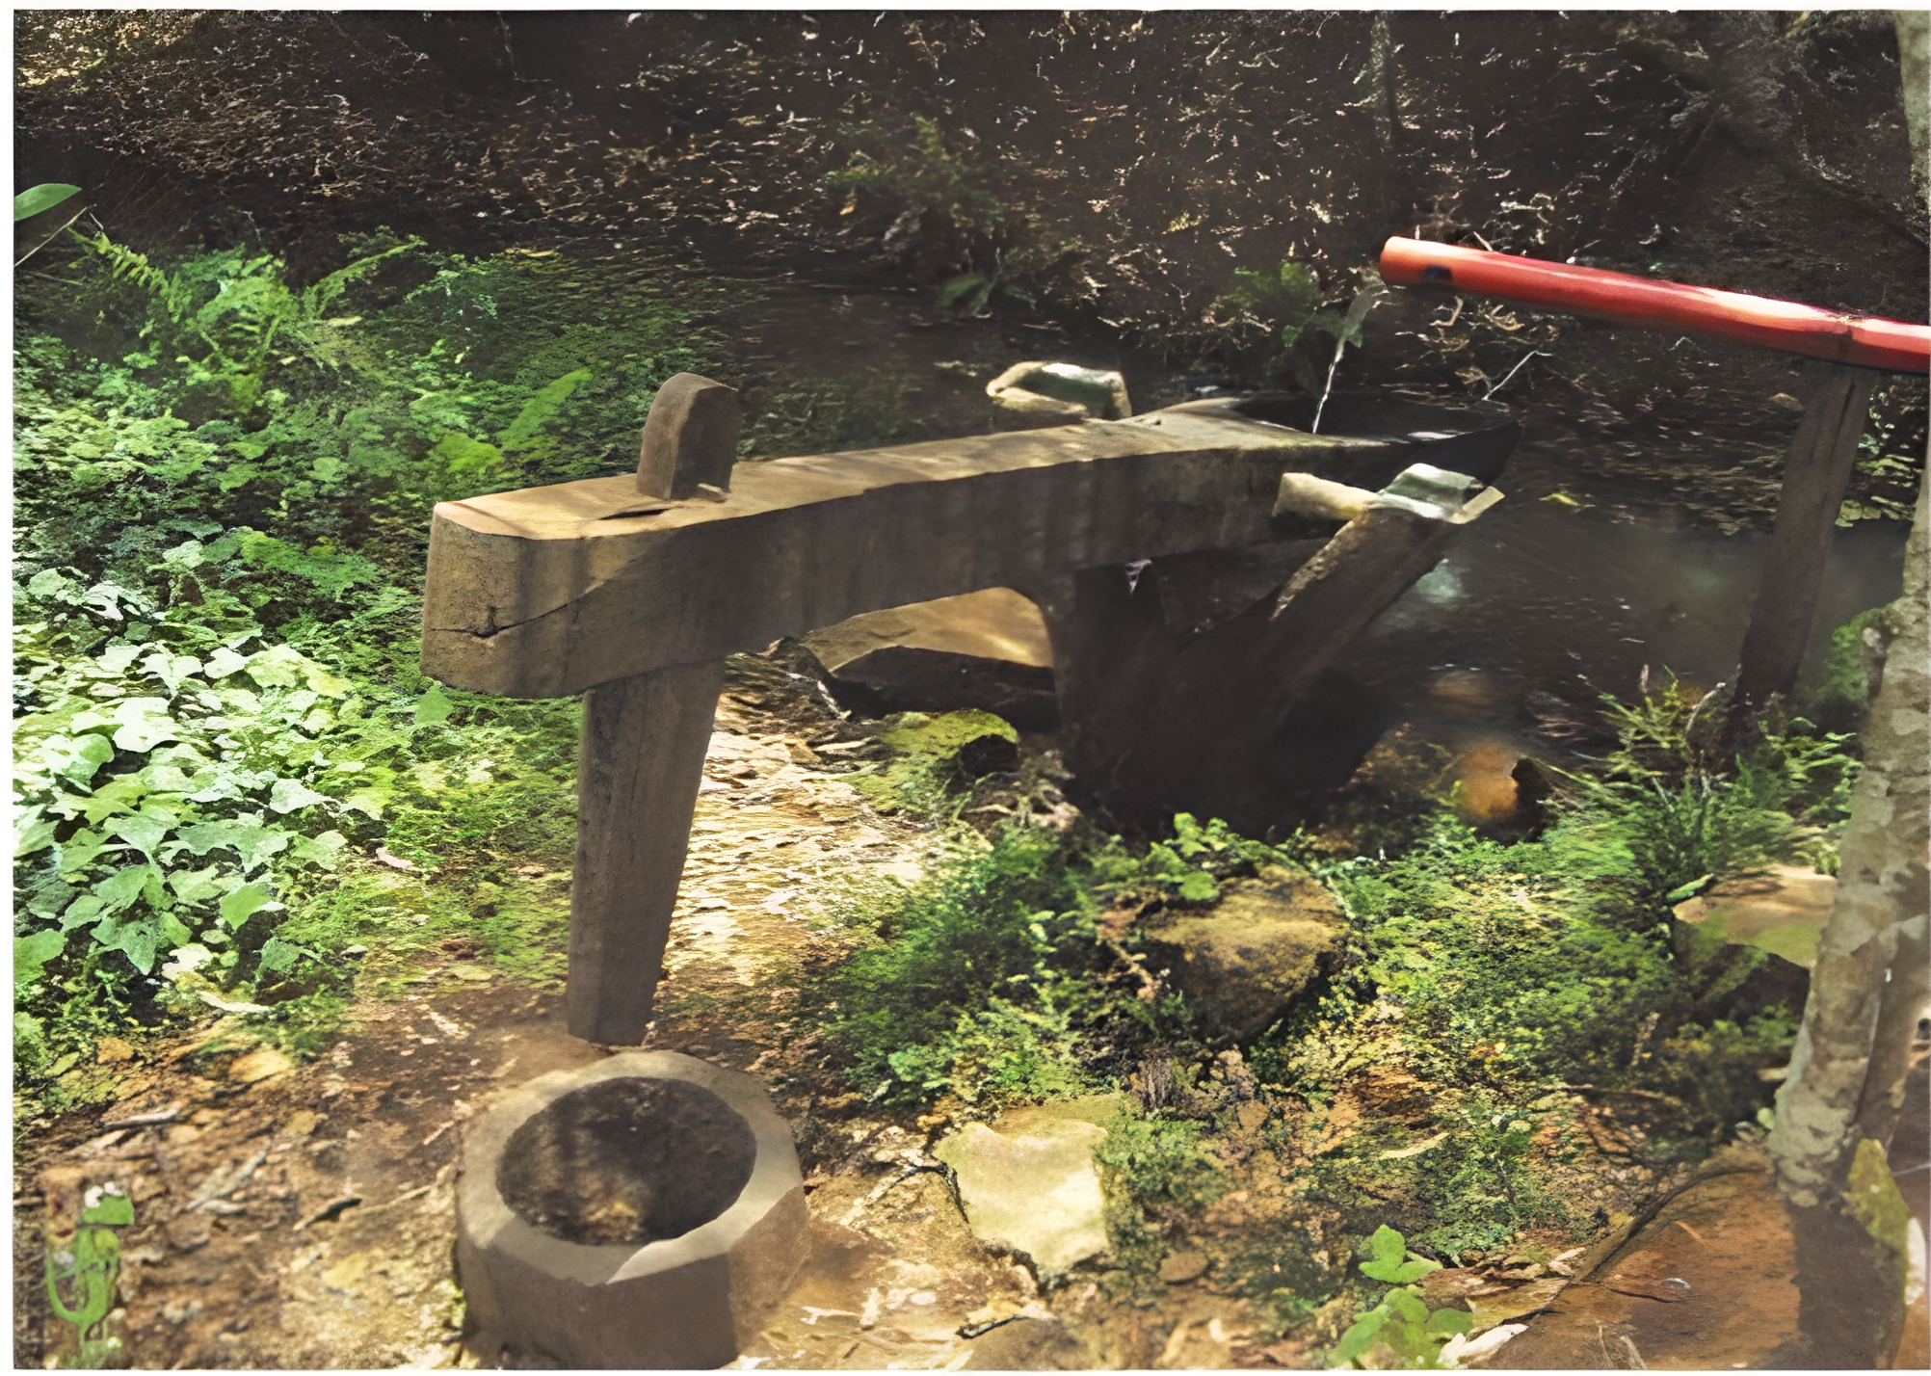
Dùng đòn bẩy để hỗ trợ công việc
Chày giã gạo dùng sức nước
Máng đầy nước, thân chày sẽ quay quanh trục làm đầu chày nâng lên
Đầu chày nâng lên làm nước chảy ra khỏi máng làm đầu chày giã xuống cối
Trục
Sau đó quá trình lặp lại

Slide 59

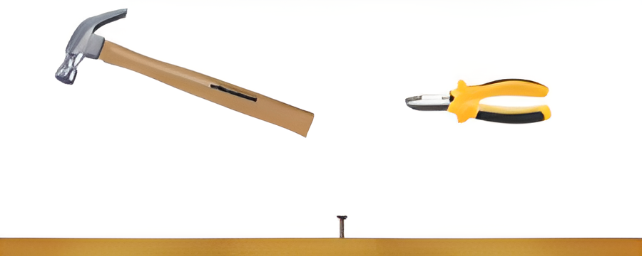
Để nhổ một chiếc đinh ra khỏi tấm gỗ, người ta sử dụng một chiếc búa nhổ đinh hoặc một chiếc kìm. Em hãy
a) Mô tả cách dùng hai dụng cụ này
b) Vận dụng kiến thức, kĩ năng về đòn bẩy để giải thích cách làm

Slide 60
lực tác dụng
Điểm tựa

